Slide 1
البكرية الوين قسم العلاج الفيزيائي
برنامج إرشاد بيتي
العلاج التنفسي
إعداد المعالجة : روان ابوطير

Slide 2
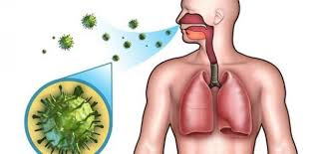
Chest therapy العلاج الطبيعي لصدر
علاج يجريه المعالجون الفيزيائيون ومعالجو التنفس في عدد قليل جدا من البلدان لتحسين التنفس عن طريق الإزالة غير المباشرة للمخاط من المسالك التنفسية.

Slide 3
أهداف العلاج التنفسي
من أجل مواجهة أعراض أمراض رئة مزمنة من أجل تعزيز الأداء الوظيفي اليومي،
تحسين تحمل القلب والرئتين وتحسين جودة الحياة.، لإخلاء الإفرازات، طرق لتحسين تهوية الرئتين، تمارين لزيادة مرونة القفص الصدري ولتقوية العضلات، نشاط رياضي لتعزيز اللياقة البدنية العامة وتقديم إرشاد بشأن كيفية التوفير في الطاقة خلال الأداء الوظيفي في الحياة اليومية.

Slide 4
يتصمن العلاج الطبيعي للصدر 3 خطوات رئيسية :
اولا : ملائمة وضعية مناسبة لطفل .
ثانيا: الصفق أو القرع، حيث يضرب المعالج بيده على الصدر والظهر ومنطقة تحت اليدين
ثالثا: التحفيز للقحه

Slide 5
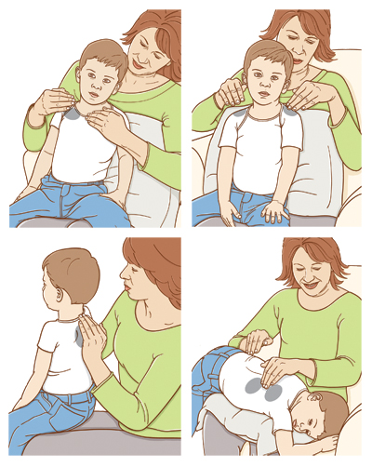
متى يتم عمل العلاج التنفسي مع طفلك ؟
نقوم بعمل العلاج من 1ل 4 مرات خلال النهار لمدة لا تزيد عن 20-40 دقيقة في كل مرة .

Slide 6
عندما تكون معدة الطفل فارغة تماما, اما قبل الوجبات او بعد ساعة واحدة على الاقل من الوجبات .
في ساعات الصباح وقبل وقت النوم

Slide 7
وضعيات الطفل تساعد على تصريف الافرازات :
تساعدك المواضع الخاصة على استخدام الجاذبية لتصريف المخاط من رئتي طفلك. وهذا ما يسمى أحيانًا بالصرف الوضعي. تأكد من وجود علبة مناديل في متناول اليد عندما يسعل طفلك المخاط.

Slide 8
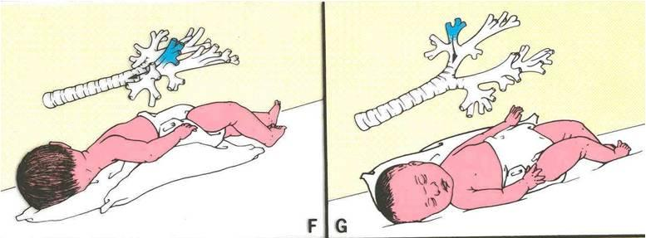
وضعيات لطفلك :
يتم وضع الطفل بشكل جانبي مع وضع مخدة اسفل الطرف المعاكس مع التقليب على الطرفين كل 20 دقيقة . خلال الوضعية يتم عمل حركات مثل الصفق والقرع على المنطقة المرتفعة من الامام وتحت الابط.

Slide 9
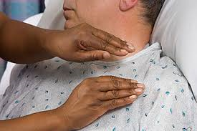
الصفق والقرع من الحركات التي تساعد في العلاج :
الصفق على طفلك
. الإيقاع أو التصفيق من قبل مقدم الرعاية على جدار الصدر فوق جزء الرئة المراد تصريفه يساعد على نقل المخاط إلى الشعب الهوائية الأكبر. اليد مقعرة كما لو كانت تمسك بالماء ولكن مع راحة اليد لأسفل (كما هو موضح في الشكل أدناه). تنحني اليد المقعرة إلى جدار الصدر وتحبس وسادة من الهواء لتخفيف التصفيق

Slide 10
بمجرد وضع طفلك ، يمكنك البدء في التصفيق لتخفيف الإفرازات في الرئتين. قم بإزالة أي حلقات أو ساعات أو أساور قبل البدء. فيما يلي خطوات التصفيق:
إذا كان طفلك لا يرتدي قميصًا ، ضعي قطعة قماش أو قطعة رقيقة على جسده.

Slide 11
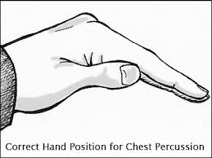
أمسك يدك لاحتجاز الهواء بين اليد وجسم طفلك. ضع إبهامك بجوار إصبع السبابة ، حيث تظهر اليد المجهزة الوضع الصحيح للعلاج الطبيعي للصدر
صفق على قفص ضلع طفلك ، حرك معصمك وليس ذراعك وكتفك. صفق على الجانب الأيسر من القفص الصدري ثم الجانب الأيمن. احذر

Slide 12
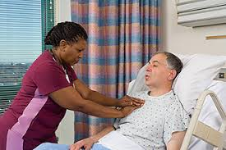
استمر في التصفيق بحزم وثبات ، ولكن ليس بشدة ، لمدة 3 إلى 5 دقائق في كل منطقة
ملاحظة : في اثناء عمل الحركات على جسم الطفل يجب الانتباه الى تعابير وجهه ومراقبة ردات فعله .

Slide 13
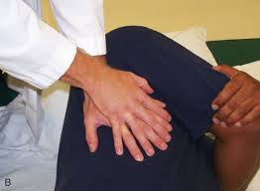
الاهتزاز
يهتز بلطف المخاط في المسالك الهوائية الأكبر. يضع مقدم الرعاية يده بقوة على جدار الصدر فوق جزء الرئة الذي يتم تصريفه ويشد عضلات الذراع والكتف لخلق حركة اهتزاز دقيقة. ثم ، يقوم مقدم الرعاية بضغط خفيف على المنطقة التي يتم اهتزازها. (يمكن لمقدم الرعاية أيضًا وضع يد على الأخرى ، ثم الضغط على اليد العليا والسفلى في بعضها البعض للاهتزاز.)

Slide 14
يتم الاهتزاز باليد المسطحة ، وليس اليد الكأسية (انظر الشكل أدناه). يجب أن يكون الزفير بطيئًا وكاملًا قدر الإمكان

Slide 15
الأثار الجانبية من العلاج التنفسي
اني بعض الأطفال من آثار جانبية . معظمها خفيف ويزول بعد وقت قصير من إيقاف. تأكد من وضع رضيع صغير حتى تتمكن من فحص التنفس ولون الوجه. فيما يلي الآثار الجانبية المحتملة لـ CPT:
السعال غير المبرر. توقف. لا تستأنف إلا عندما يستطيع طفلك التنفس بسهولة.
الغثيان. استرح طفلك لبعض الوقت. إذا تقيأ طفلك ، فقم بإنهاء جلسة. تأكد من إجراء عندما تكون معدة طفلك فارغة. شجع طفلك على بصق المخاط وليس ابتلاعه.
الألم. توقف . تأكد من أن يدك مجروحة وليست مسطحة.
صعوبة في التنفس. توقف. اجعل طفلك يجلس. عندما يعود التنفس إلى طبيعته ، يستأنف
بكاء. قم بإلهاء طفلك بإعطائه شيئًا للقيام به. الأطفال الصغار يجدون صعوبة في الكذب.
دوار. أوقف لفترة من الوقت ودع طفلك يسترخي. استأنف عندما يحدث الدوخة.

Slide 16
ملاحظة : الفيديو مختصر وبسيط يوضح طريقة عمل كل حركة في وضعية الجلوس ب 90 درجة .
https://youtu.be/t6pL-BzZBTY
في حين عمل الاهتزاز يجب أن يكون بعد الزفير

Slide 17
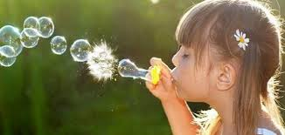
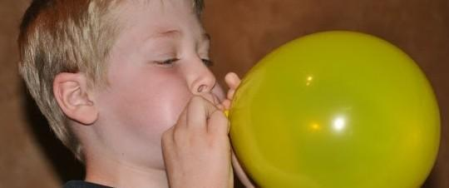
تمارين تنفسية:
يلاااا سوااا
فقاعات الصابون :
نفخ فقاعات ممكن نستغل الفقاعات كتمرين لتحريك الاطراف العلوية وا
لسفلية بالطلب من الطالب ان يفقع الفقاعة بيده او رجله.
ا
نفخ البالون :
من التمارين التي تساعد على توسيع الرئة .

Slide 18
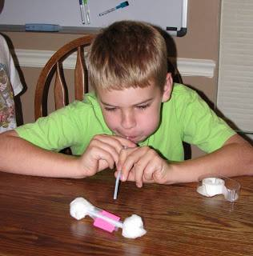
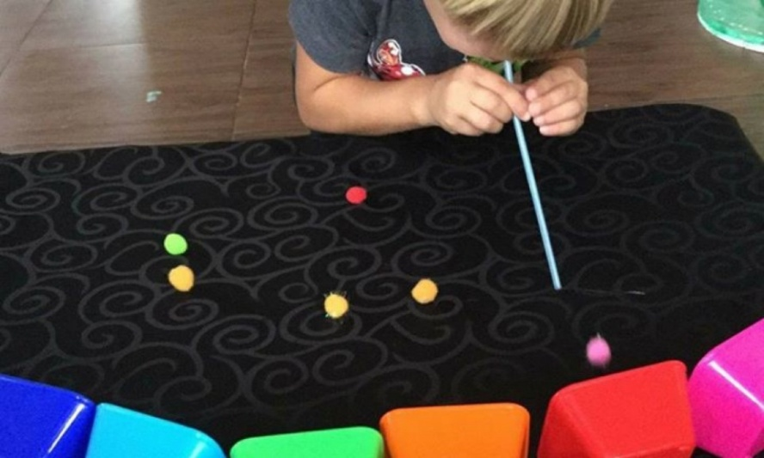
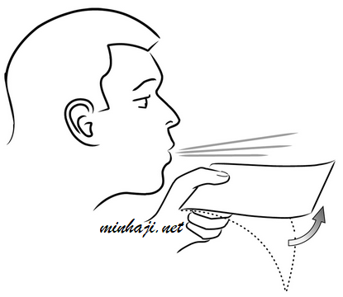
تمارين النفخ من خلال القشة(المصاصات ) والنفخ على الورقة .

